Slide 1
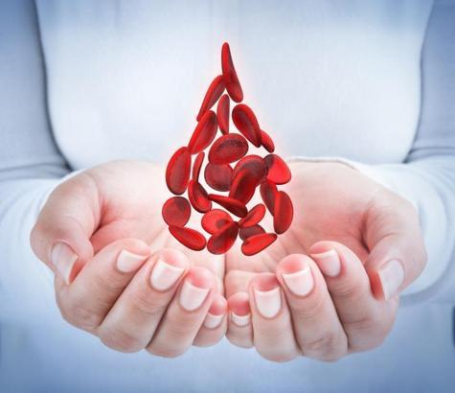
Demir Eksikliği Anemisi Tedavisinde DOĞRU Bilinen YANLIŞLAR
Dr. Kübra YEL UYGUN
Konya Şehir Hastanesi
1. Hematoloji ve İmmunoloji Sempozyumu

Slide 2
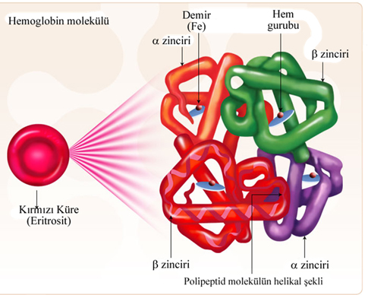
Porfirialar
Sideroblastik anemi
Talasemiler

Slide 3
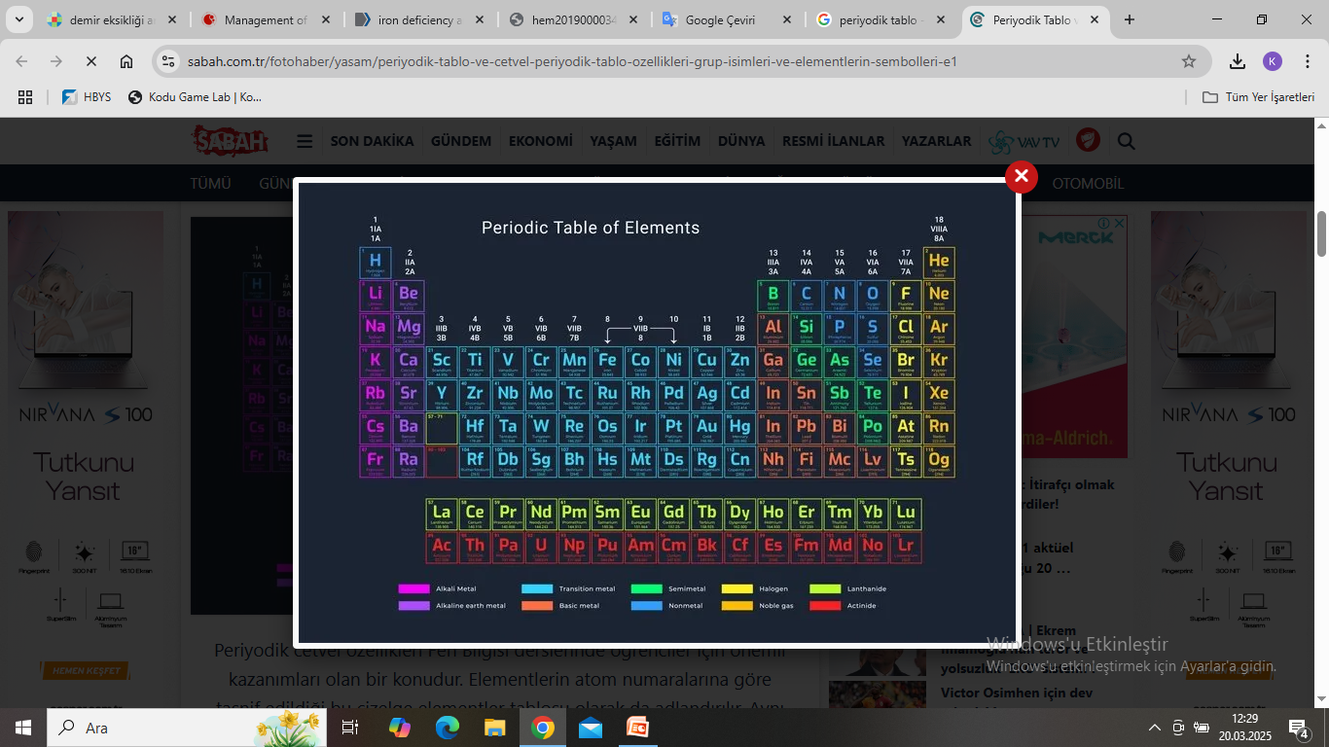

Slide 4
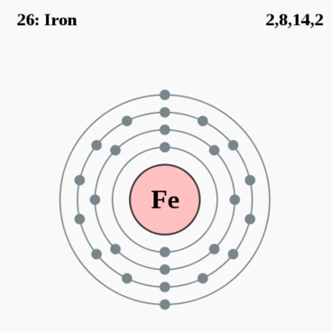

Slide 5
kırmızı et
tavuk
balık
%10-15
Kolay emilir
Besinsel Fe Hem Fe
Non Hem Fe
yeşil yapraklı sebzeler,
kurubaklagiller,
kuruyemişler,
yağlı tohumlar,
pekmez,
kuru meyveler,
bulgur,
tam buğday, çavdar ekmeği
Fe⁺³
Fe⁺³ → Fe⁺²

Slide 6
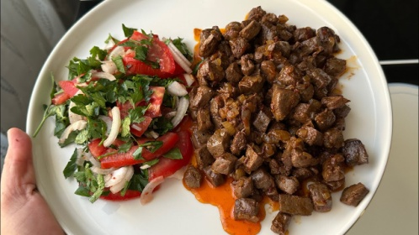
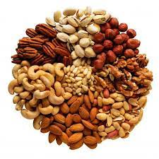
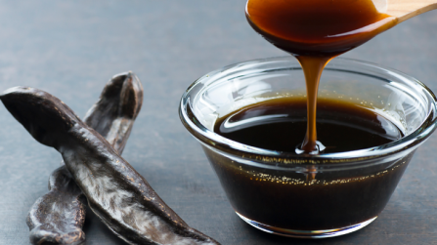
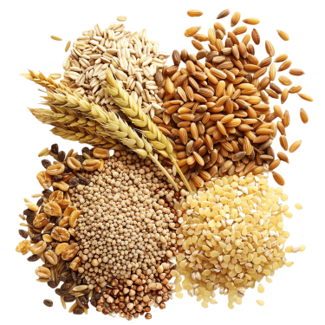
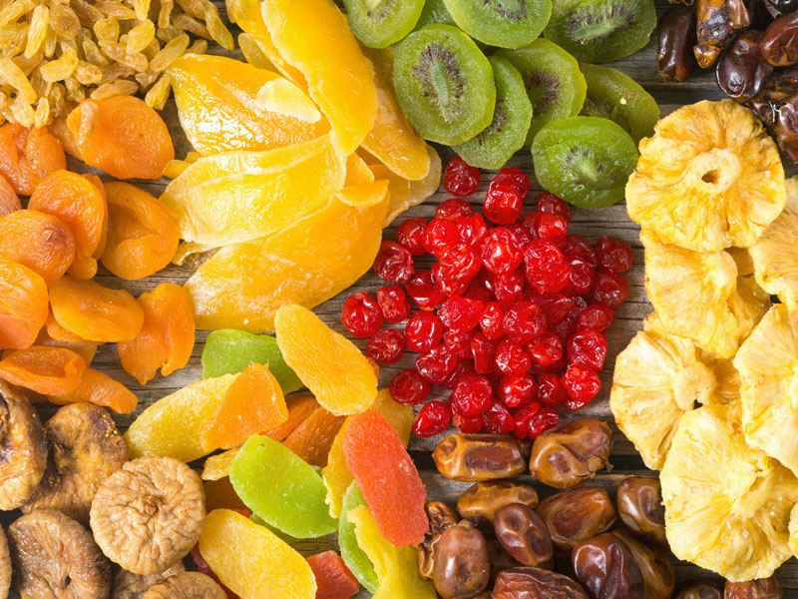
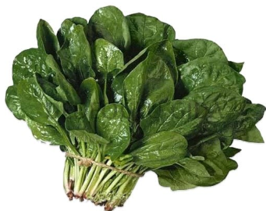
Fındık ( 1sb) : 5-7 mg
Badem (1sb) : 6 mg
Fıstık (100gr) :3,2 mg
Pişmiş dana eti (60 gr) :2-3 mg
Pişmiş kuzu eti (60 gr) :1,9 mg
Dana ciğeri (60gr) : 9 mg
Tahıllar (1 porsiyon): 4,5-17 mg
Pekmez (10 gr): 1 mg
Kuru üzüm (½ sb) : 3 mg
Kuru şeftali (1/2 sb): 4,8 mg
Ispanak çiğ / pişmiş (1 sb) :3,2/1,8 mg

Slide 7
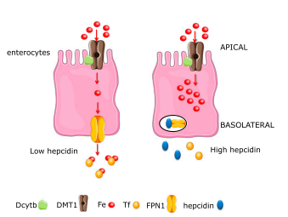
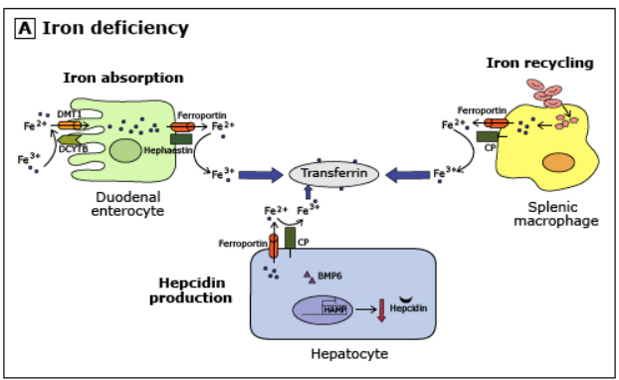
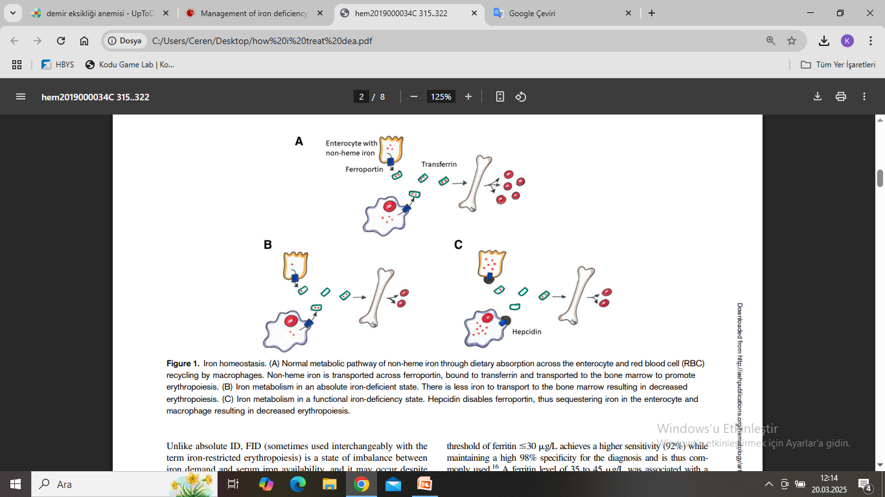
Fe +3

Slide 8
Günlük zorunlu Fe gereksinimi 1 mg
Menstruel kanaması olan kadında 2 mg
İlk 18 ay + ergenlik + gebelik

Slide 9
Tanı
Ferritin < 15 μg/L → kesin tanı
< 30 μg/L
35-45 μg/L → muhtemel
TSAT ≤ %15
KY’DE
ferritin < 100
ferritin < 300 + TSAT < %20
İNFLAMASYON +
TSAT < %20 ferritin < 300
BY’DE
ferritin < 500 ve/veya TSAT < %30
HD hastalarında ferritin < 200 TSAT < %20
Tedaviden tanıya
Kibx’de demir depolarının azaldığı görülür

Slide 10
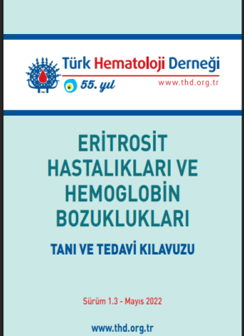
GİS kanama nedenlerin 1/3’ü
Ferritin < 12-15 mg/L
Kronik Hastalıklar
Enflamasyon
Tedaviden tanıya;
Demir malabsorpsiyonu veya devam eden kanama varsa güvenilir değil,
2-4 hafta içinde Hb değerinde 1-2 g/dL artışın tanısal değeri vardır.
ferritin düzeyi < 100 µg/L
ferritin 100-299 µg/L + TSAT < %20

Slide 11
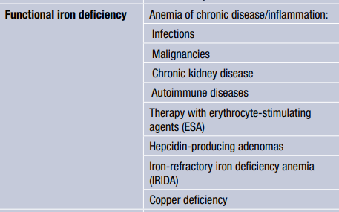
FONKSİYONEL DEMİR EKSİKLİĞİ;
Normal bireyde TSAT< %20 + ferritin>30 μg/L
kanserli hastada TSAT < %20 + ferritin >100 μg/L
Fe var emilemiyor
Sitokinler , artmış hepsidin
Eritrosit ömrü azalır

Slide 12
Sabah aç karna tahlil alınmalı!
Hb ( Hb : 13 – 12 – 11 )
MCV
Fe
Ferritin
TSAT < %20
Ferritin< 30 ng/mL
Rct
Retikulosit Hb’i (CHr) <%27,5
TDBK
PLT
Ferritin indeksi (sTfR/ferritin) >2
Serum transferrin reseptörü (sTfR)
Serbest eritrosit protoporfirini
Mentzer indeksi ( MCV/RBC ) > 13
sTfR / ferritin (ferritin indeksi) > 1

Slide 13
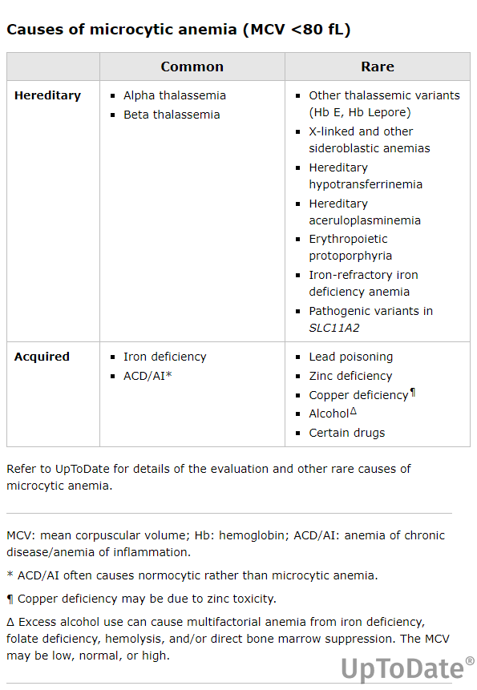

Slide 14
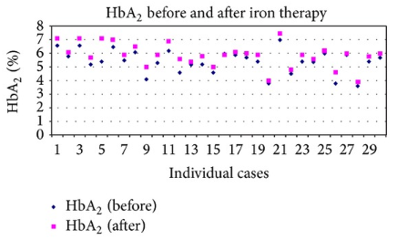
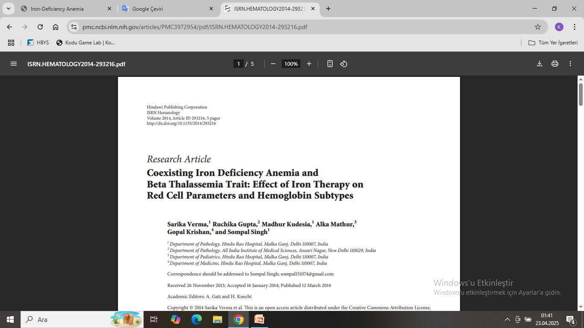
BTT'deki demir eksikliğinin globin zincir sentezindeki dengesizliğe ek olarak hemopoietik besin eksikliğine yol açarak hemoglobin üretiminde daha fazla azalmaya neden olduğunu belirtilmiş.
Saraya AK, Kumar R, Kailash S, Sehgal AK. Iron deficiency in beta-heterozygous thalassaemia. Indian J Med Res. 1984 Jan;79:68-75. PMID: 6724654.

Slide 15
Demir Eksikliği Anemisi
Bir hastalık değil, bir bulgudur..
Tedavi / Etyoloji
Hematoloji ??

Slide 16
Klinik Başvuru
Halsizlik
Güçsüzlük
Baş ağrısı
İrritabilite
Huzursuz bacak sendromu
Egzersiz intoleransı
Egzersizle nefes darlığı
Vertigo
Angina pektoris
Pika

Slide 17
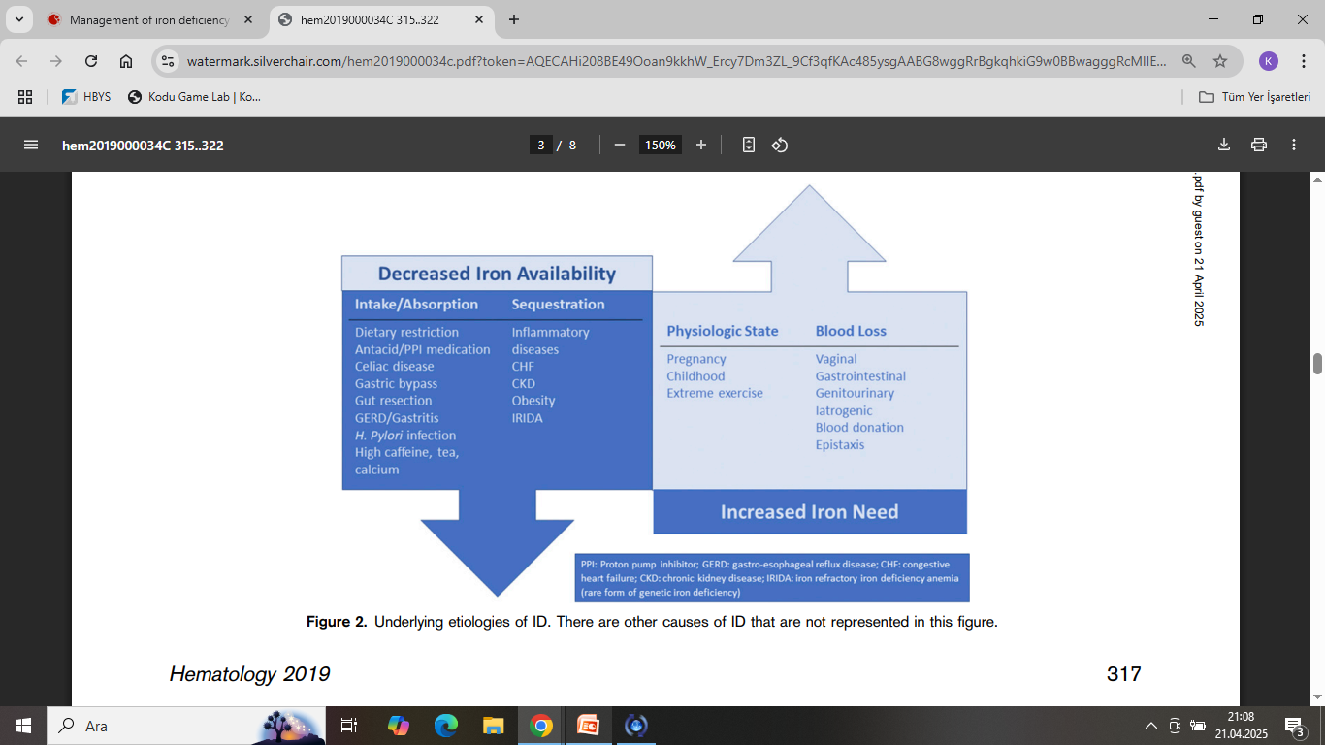

Slide 18
Deri muayenesi (telenjiektazi, Peutz-Jeghers sendromu )
Gastro-kolonoskopi / enteroskopi / video kapsül endoskopi / mezenterik anjiografi
( Çölyak için bx! )
Anti-endomisyal antikor, doku transglutaminaz antikoru
H. Pylori testleri
Gaitada gizli kan
insan Hb
transferrin

Slide 19
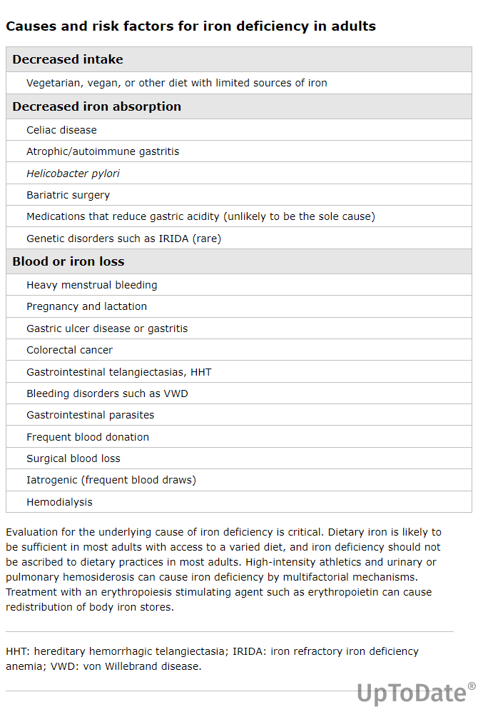

Slide 20
Tedavi
Tedavi günlük doz 180 mg (100-200mg) -THD
3-6 mg/kg/gün
Günde 1*1 , GA 1*1 → etkinlik ve tolerabiliteyi arttırmak için yeterli
Yüksek doz Fe hepsidini uyararak emilimi azaltıyor*
Boş mideye (yemekten 1,5-2 sa sonra)
Diğer ilaçlarla arasında en az 2 sa olmalı
Retikülositoz 4-5. günlerde
Hb yükselmeye 2. haftada başlar
En az 3-6 ay tedavi (aneminin ciddiyetine ve devam eden kayba göre tedavi)
iv Fe – cevapsız ,intolere , hızlı yükseltmek gereken hastalara
Bulantı kusma
Kabızlık diare
Metalik tat
Siyah dışkılama
*Diego Moretti, Blood 2015

Slide 21
Demir Emilimini Azaltanlar
Fitat (tahıl , kabuklu yemiş)
Tannat (çay,kakao)
Kalsiyum (süt, yoğurt, peynir)
Oksalat ( ıspanak,kara lahana,pancar, çikolata, çilek)
H2RB, PPI, antiasidler
Fosfat
Çinko
İnek sütü
Bazı sebze proteinleri
Kahve
Yemeklerle birlikte alım
Yumurta proteini

Slide 22
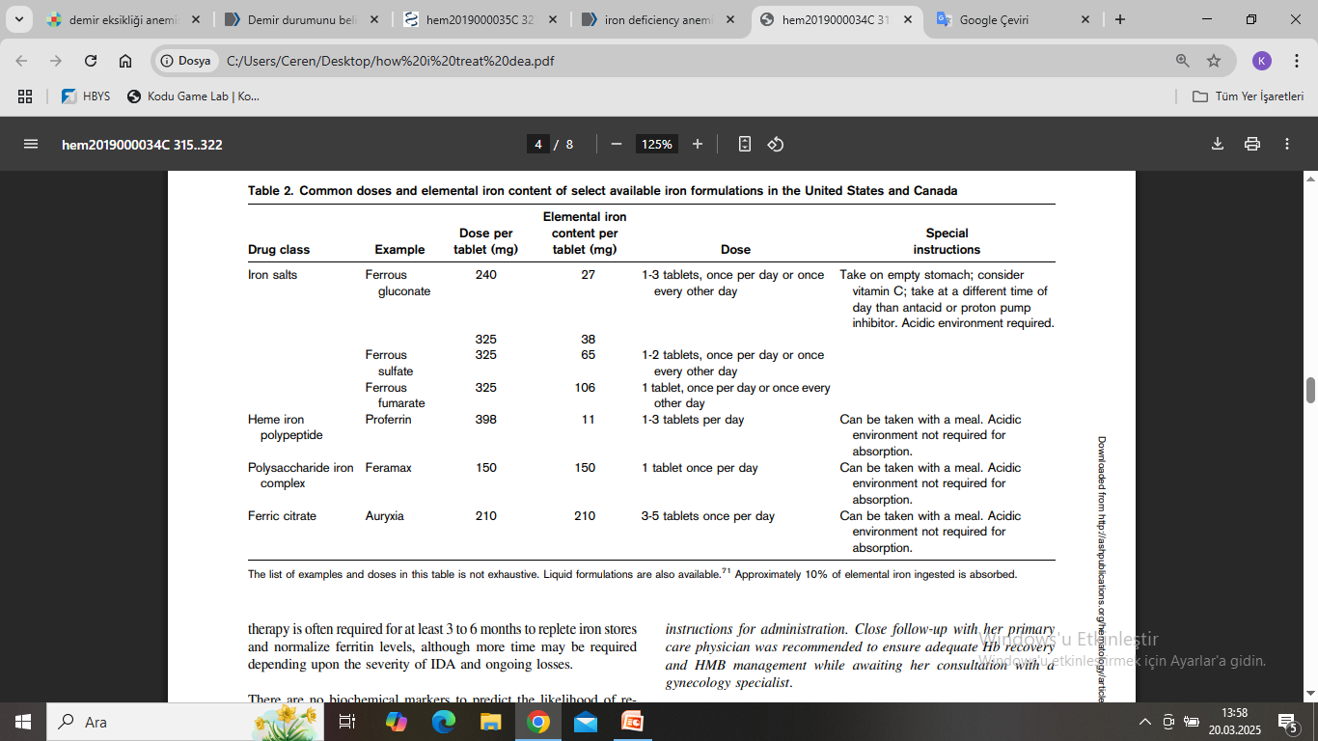

Slide 23
Parenteral Demir Tedavi Endikasyonları
Oral tedaviye yanıtsızlık – intolerans
Gastrik cerrahi, H. Pylori, Çölyak hastalığı, atrofik gastrit, İBH, IRIDA
Dini nedenlerle transfüzyonu kabul etmeyen hasta
KBH’da ESA kullanımında
Hızlı yükselme ihtiyacı (2-3. trimester gebe –
koagülasyon bozukluğu olan kanayan hasta)
Kanser anemisinde
KKY’de anemi varlığında
Cerrahi öncesi anemide
Preterm eylem
SGA bebek
Artmış anne ve fetal mortalite
Clara Camaschella.N Engl J Med 2015

Slide 24
• Hastanın oral demir tedavisine uyumu ya da tahammülü yoksa,
• Aneminin ağır olması,
• Kan kaybının devam etmesi,
• Gastrointestinal hastalığın alevlenmesi (ülseratif kolit),
• Demir emilim bozukluğunun olması,
• Hemodiyaliz hastaları,
• İşlevsel demir eksikliği (EPO tedavisinde olan böbrek hastası, kanser hastası, otolog kan transfüzyonu adayı)
THD
-Erken dönemde; hipotansiyon, kas krampları, diare, ürtiker, ateş, bulantı, kusma,hipertansiyon, göğüs ağrısı, anafilaksi
-Geç dönemde; lenfadenopati, miyalji, artralji ve ateş
-hipofosfatemi!!
Ferrik-karboksimaltoz (Ferinject) günlük doz 1000 mg olarak
Demir sükroz (Venofer®) 200 mg’lik tek seferlik uygulamalar şeklinde
Demir metabolizması kontrol testleri, demir tedavisi bittikten EN AZ 8 GÜN SONRA yapılmalıdır

Slide 25
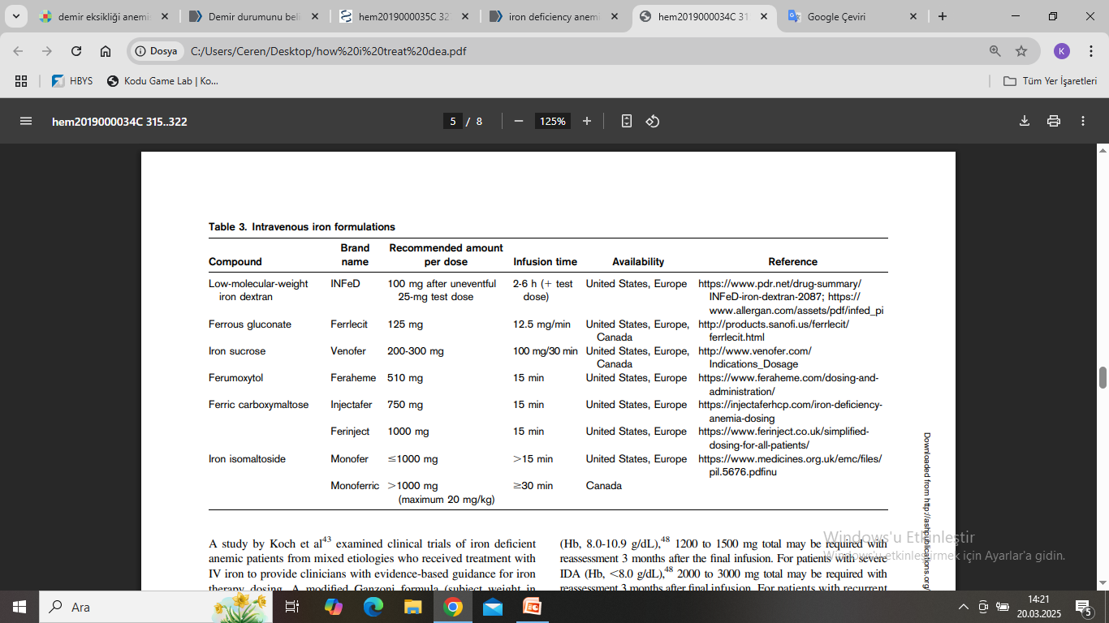
modified Ganzoni formula = (subject weight in kilograms x [15 – current Hb g/dL] x 2.4 + 500)

Slide 26
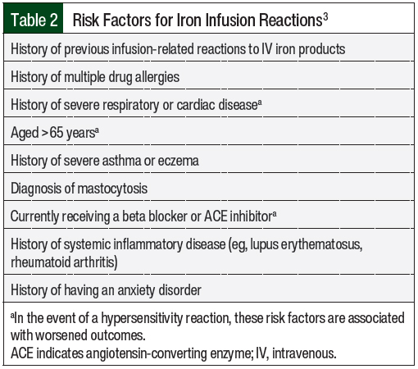
Demir sükroz:
haftada 1-3 kez 100-200 mg
test dozu+
1 amp puşe 5 dkda
1 amp en fazla 100 cc izotonik içinde enaz 15 dkda
2 amp 30 dkda
gebelik kategorisi B
Ferrik karboksimaltoz:
haftada 1 günde max 1000 mg 250cc izotonikte enaz 15 dkda
gebelik kategorisi C
KBH’da HD+’ günde 200 mg, karaciğer hastalığında verme
Her iki preparat arasında birbirlerine üstünlük saptanmamış
Ferrik karboksimaltozda yanıt daha hızlı
Derman R, Am J Hematol. 2017 Mar
Auerbach M, the FERWON-IDA trial. Am J Hematol. 2019 Sep

Slide 27
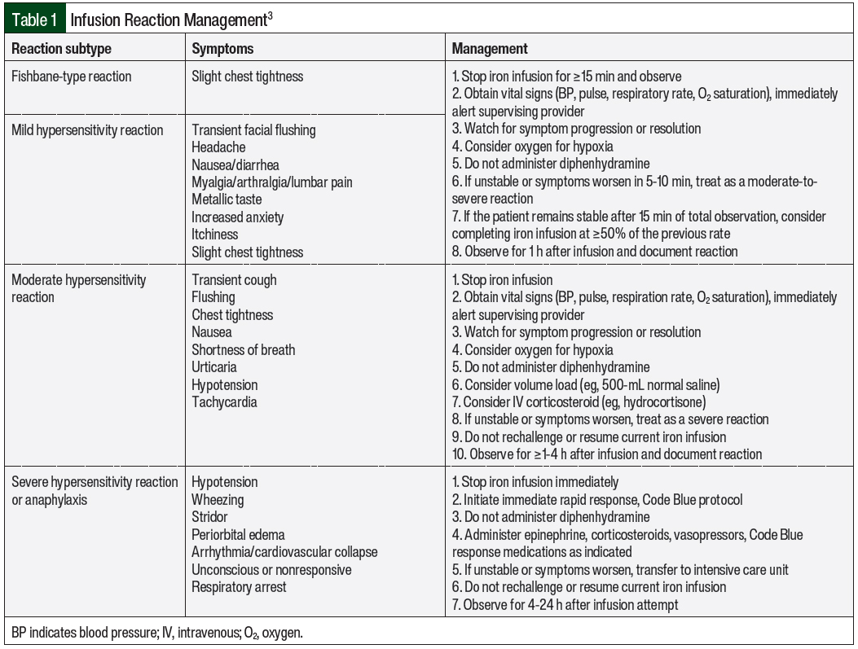

Slide 28
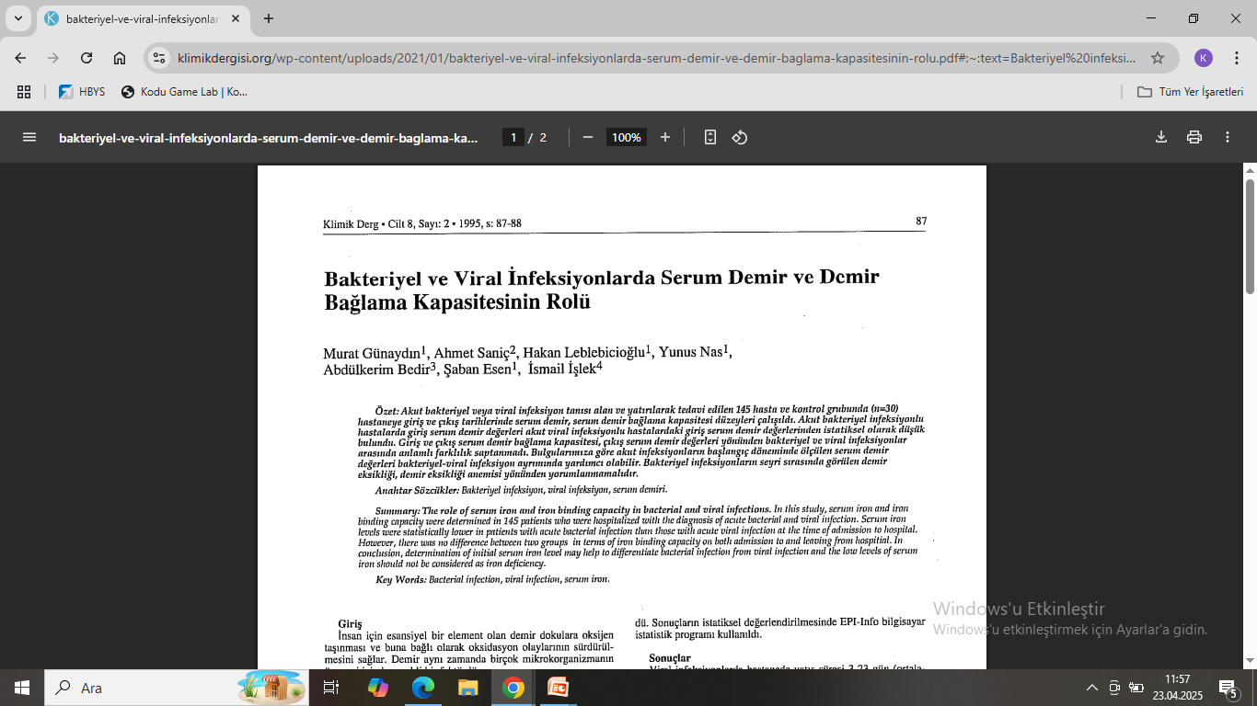
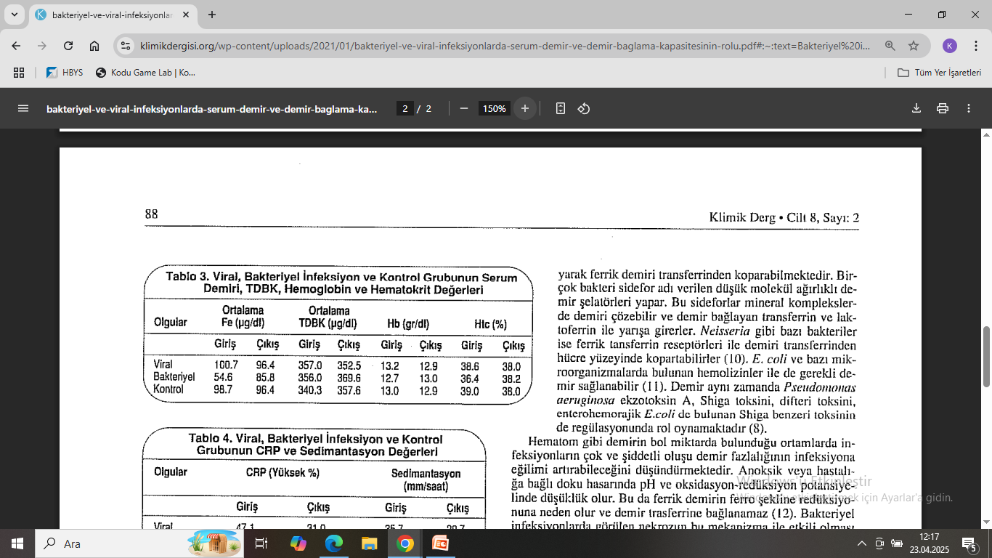
1992-1993 yılları arası
Akut bakteriyel enf (n:71) , akut viral enf (n:74), kontrol (n:30)
Serum demiri yüksek kişilerin enfeksiyona duyarlılığı artmaktadır
Enfeksiyonda serum demiri düşürülerek bakterisid yanıt arttırılır
Aşırı demir yüklenmesi fagositozda defektlere neden olabilir
Akut enfeksiyonda IL-1 ve TNF artarak hipoferremi indüklenir
Bakteriler sideforlar, hemolizinler ve toksinler aracılığıyla ortamdaki demiri kullanır

Slide 29
Elektif cerrahilerde
- 6 haftadan uzun mühlet varsa oral , yoksa iv tedavi
Preop iv Fe takviyesi → postop anemiyi
hospitalizasyon süresini
nazokomiyal enfeksiyonları
mortaliteyi

Slide 30
İdame Tedavi?
İnflamatuar barsak hastalığı
Devam eden GI kanama (AVM, HHT)
Refrakter uterin kanama
Malabsorbsiyon (bariatrik cerrahi, barsak rezeksiyonu)
* iv Fe sonrası oral Fe takviyesi
* Belirli aralıklarla iv Fe tedavisi
Hedef ferritin>50, TSAT>%20
# Artmış mens kanamasına
-NSAID(naproksen,ibuprofen,mefenamik asit)*
-Traneksamik asit
* Potter J. Can Fam Physician. 2021 Aug;67(8):598

Slide 31
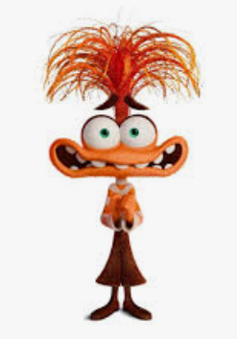
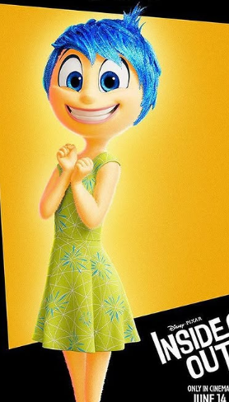
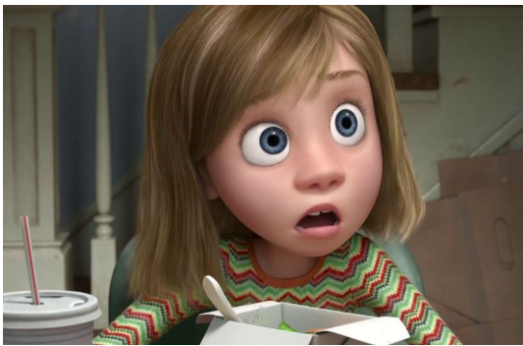

Slide 32
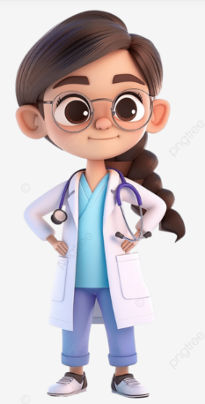
İçimizdeki ‘stajyer doktor’ heyecanının kaybolmaması dileğiyle..

